Slide 1
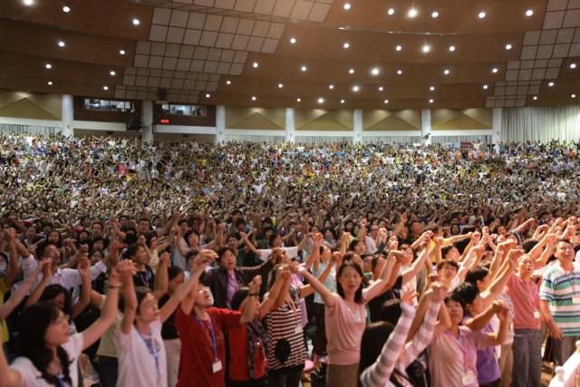
我們是祢的百姓
主祢是我們的神
看見復興
主歌
副歌

Slide 2
用讚美打開城門
來預備祢救恩的道路
主歌
副歌

Slide 3
呼喊吧 神的百姓呼喊吧
耶和華已將這城交給我們
主歌
副歌

Slide 4
讓讚美的聲音不停息
如同大水淹沒仇敵
主歌
副歌

Slide 5
呼喊吧 神的百姓呼喊吧
耶和華已將這城交給我們
主歌
副歌

Slide 6
讓禱告的聲音不歇息
直到我們看見復興
主歌
副歌

